Slide 1
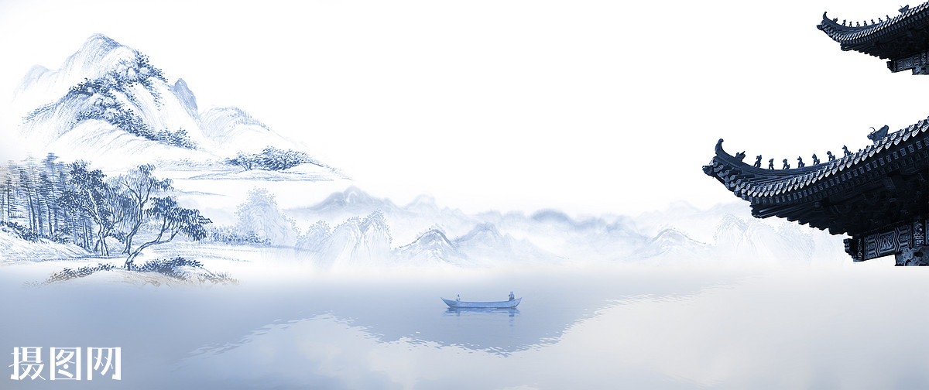
第8课 笔墨丹青

Slide 2
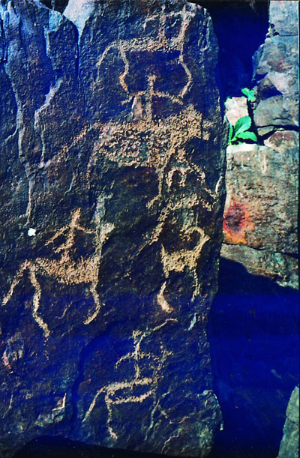
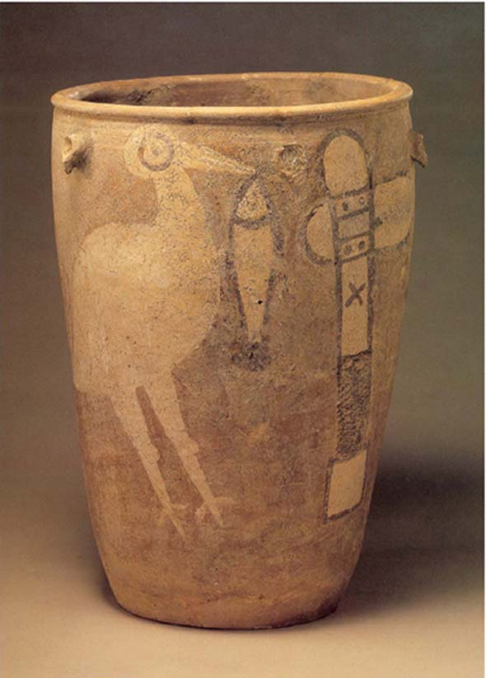
一、中国画
二、中国古代绘画的起源与发展脉络
1、起源（原始社会）
彩陶画、岩画、壁画、地画
特点：自然、生动、质朴、粗犷、
Notes:
从美术史的角度讲，民国前的都统称为古画。国画在古代无确定名称，一般称之为丹青.
主要指的是画在绢、宣纸、帛上并加以装裱的卷轴画。汉族传统绘画形式是用毛笔蘸水、墨、彩作画于绢或纸上，这种画种被称为“中国画”，简称“国画”。
工具和材料有毛笔、墨、国画颜料、宣纸、绢等，题材可分人物、山水、花鸟等，技法可分工笔和写意。
岩画是一种以图形代替文字的文献宝库，故而被誉为“历史的语言” 。它以质朴的手法，刻画出先民与繁衍生息息息相关的场景图形。

Slide 3
一、中国画
二、中国古代绘画的起源与发展脉络
1、起源（新石器时代）
2、从萌芽走向成熟（春秋战国）
A、帛画、壁画
B、代表：战国帛画《人物龙凤图》《人物驭龙图》

Slide 4
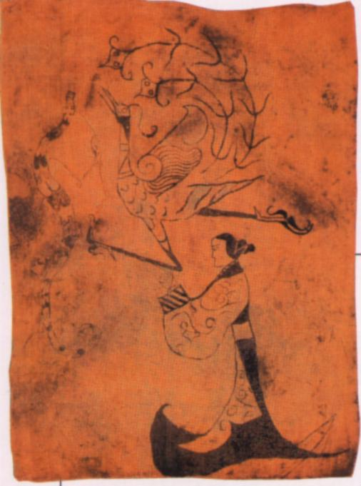
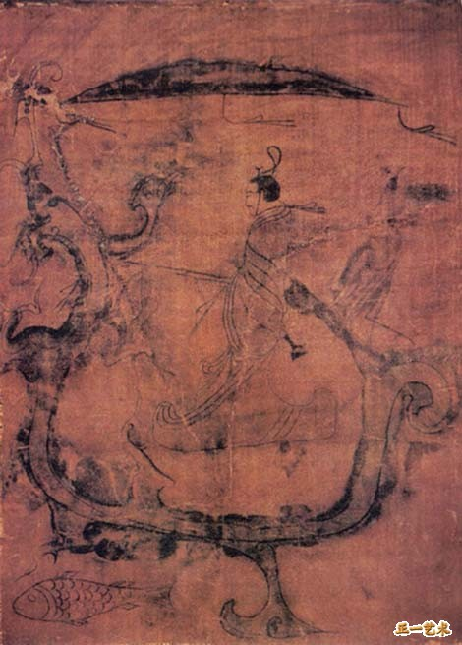
特点：浪漫、神秘、不失古拙
战国《人物龙凤图》
《人物驭龙图》
Notes:
我国现发现最早的一幅帛画。在妇人之上绘的龙凤，寓示着死者随龙凤所引升天时情形。腾空而起的龙、凤均有一种向上的动势，而下方的侧立人物则反映出一种跟随的特征。可以肯定这是一幅为死者祈天求佑的具有丰富含义的绘画作品。这幅帛画反映出我国古代绘画对形、神独特的气质和丰富内涵的表现。
《龙凤人物图》帛画的姊妹篇，但《人物御龙图》在绘画技巧上比前者更趋成熟。在中国传统文化中视“龙”为神物。是通天地之灵物，它可以载人或神上天或邀游太空。这虽是一种虚幻，但都反映出中华民族的先民们征服自然的浪漫主义气质。这幅帛画反映出先民们对人死后灵魂不灭，乘龙天游或乘龙升天的愿望。

Slide 5
一、中国画
二、中国古代绘画的起源与发展脉络
1、起源（原始社会）
2、从萌芽走向成熟（夏商周-春秋战国）
A、帛画、壁画
B、代表：战国《人物龙凤图》《人物驭龙图》
特点：浪漫、神秘、不失古拙

Slide 6
一、中国画
二、中国古代绘画的起源与发展脉络
1、起源（原始社会）
2、从萌芽走向成熟（夏商周-春秋战国）
3、进一步发展（秦汉）
A、帛画、壁画、木刻画、木版画、画像石、画像砖
B、代表：马王堆汉墓帛画

Slide 7
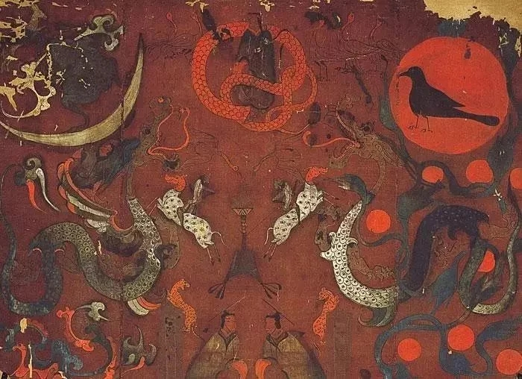
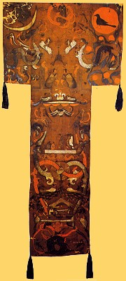
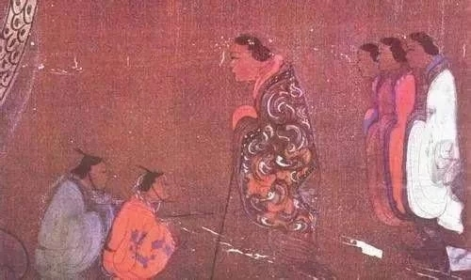
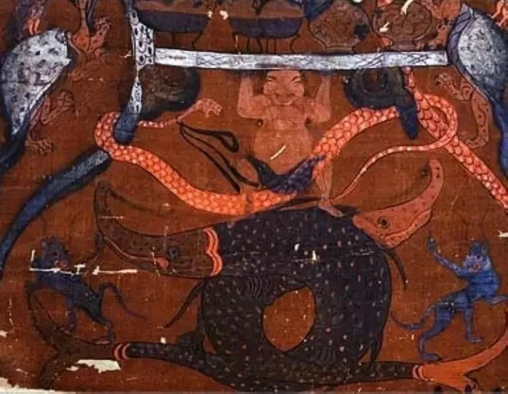
马王堆汉墓帛画
浪漫、神秘、
Notes:
墓主人分别是:汉初长沙国丞相轪侯利苍和他的夫人及其中的一个儿子。一号墓和三号墓分别出土了一幅T形帛画，尤以一号墓的T形帛画最为引人注目，这幅帛画的外形犹如一个大写的英文字母"T"字，遣策中称它为"非衣"，因为它的外形"似衣而非衣"而得名。当时使用非衣，可能有两种意思:一是招魂。早在战国时代的楚国，就流行着为死者招魂的习俗。西汉初年，统治阶级崇信黄老之术，求神仙，求长生不老。他们相信人死后可以成仙，像鸟一样飞升上天。
1972年出土于长沙马王堆，为西汉长沙相第一代轪侯利巷妻之墓，是我国现存最古老的绢类画迹。作品以祈颂墓主人飞升为主题。这件帛画也叫非衣，或“T”字型，自上而下分成3个部分，上段绘 “天界”，人首蛇身的女姻居中，周国有日、月、扶桑、升龙、神仙、怪兽等，充满飞动的意态和雄健的活力。中部为人间，在接近“天厥”的华盖下面，一年老的妇人拄杖而行，即墓主人生前的形象，前后有男女侍从。最下段画一怪人，赤裸着身体蹲在两条大鱼的背上，用头和手支撑着地面，竭尽全力托举着现实世界。

Slide 8
一、中国画
二、中国古代绘画的起源与发展脉络
1、起源（原始社会）
2、从萌芽走向成熟（夏商周-春秋战国）
3、进一步发展（秦汉）
A、帛画、壁画、木刻画、木版画、画像石、画像砖
B、代表：马王堆汉墓帛画
C、特点：浪漫神秘、想象丰富

Slide 9
一、中国画
二、中国古代绘画的起源与发展脉络
1、起源（原始社会）
2、从萌芽走向成熟（夏商周-春秋战国）
3、进一步发展（秦汉）
4、凸显个性的文人画的出现（魏晋南北朝）
A、人物画、宗教画、早期山水画
B、代表：顾恺之《洛神赋图》、《女史箴图》
开创“以形写神”的绘画理论

Slide 10
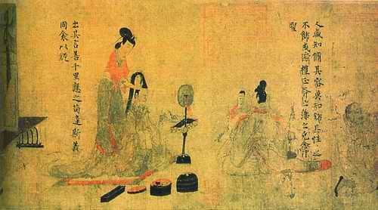
女史箴图
Notes:
东晋顾恺之传世名画。纵25厘米，横349厘米。主旨宣扬封建社会妇女的道德和节操，以为后人教诫。人物用游丝描，沉着有力，衣带飘洒，形象生动，山石、树木勾勒无皴，与人物的比例则大小不称。现藏于英国伦敦大英博物馆。

Slide 11
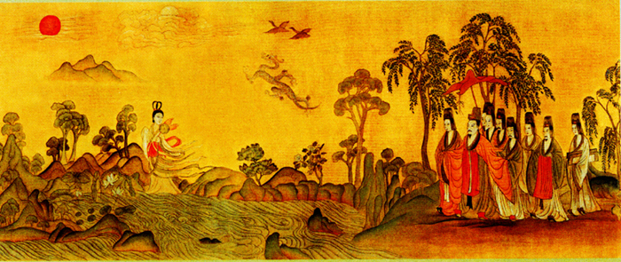
魏晋画祖顾恺之《洛神赋图》（摹本，局部）
Notes:
展开画卷，只见站在岸边的曹植表情凝滞，一双秋水望着远方水波上的洛神，痴情向往。梳着高高的云髻，被风而起的衣带，给了水波上的洛神一股飘飘欲仙的来自天界之感。她欲去还留，顾盼之间，流露出倾慕之情。初见之后，整个画卷中画家安排洛神一再与曹植碰面，日久情深，最终不奈缠绵悱恻的洛神，驾着六龙云车，在云端中渐去，留下此情难尽的曹植在岸边，终日思之，最后依依不忍地离去。这其中泣笑不能，欲前还止的深情，最是动人。
三国时期文学名家曹植(曹子建)的浪漫主义名篇《洛神赋》。《洛神赋》原名《感鄄赋》，一般认为是因曹植被封鄄城所作；亦作《感甄赋》，甄通鄄，但也有人认为其写作牵涉到曹植与魏文帝曹丕之妃甄氏之间的一段错综复杂的感情。由于此赋的影响，加上人们感动于曹植与甄氏的恋爱悲剧，故老相传，就把甄后认定成洛神了。

Slide 12
一、中国画
二、中国古代绘画的起源与发展脉络
1、起源（原始社会）
2、从萌芽走向成熟（夏商周-春秋战国）
3、进一步发展（秦汉）
4、凸显个性的文人画的出现（魏晋南北朝）
A、人物画、宗教画、早期山水画
B、代表：顾恺之《洛神赋图》、《女史箴图》
开创“以形写神”的绘画理论
C、特点：单幅卷轴画、注重写意传神、总结绘画理论
D、时代背景：社会动荡;佛教和道教对儒学的冲击;士人将自己的道德情操和理想人格融入绘画创作中。

Slide 13
二、中国古代绘画的起源与发展脉络
1、起源（原始社会）
2、从萌芽走向成熟（夏商周-春秋战国）
3、进一步发展（秦汉）
4、凸显个性的文人画的出现（魏晋南北朝）
5、“灿烂而求备”（隋唐）
A、人物画、花鸟画、山水画、壁画
B、代表：画圣吴道子《送子天王图》、敦煌壁画

Slide 14
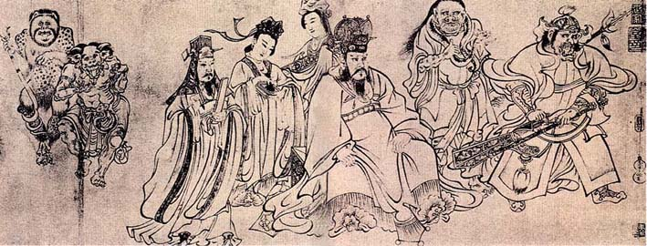
盛唐画家吴道子改革传统的线描，用圆润丰
腴、粗细变化的线条，将晕染法的立体效果融入
传统线描法，又颇有动感。被誉为“吴带当风”。
唐代吴道子《天王送子图》摹本（局部）

Slide 15
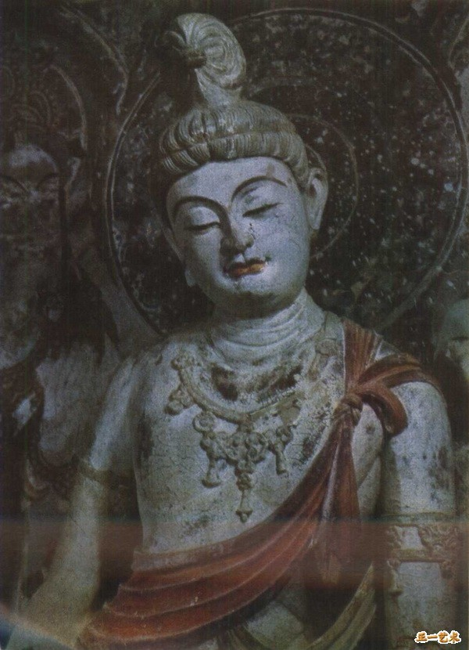
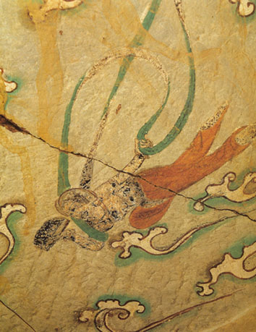
敦煌彩塑
敦煌壁画
Notes:
我国绘画起初不事晕染，战国时代开始在人物顶部饰以红点。两汉时代才在人物面部两颊晕染红色，以表现面部的色泽，虽然有一定的立体感，但不强。西域佛教壁画中的人物，均以朱红通身晕染，低处深而暗，高处浅而明，鼻梁涂以白粉，以尔隆起和明亮。这种传自印度的凹凸法，到了西域为之一变，出现了一面受光的晕染；到了敦煌又有所改进，并使之与民族传统的晕染相融合，逐步地创造了既表现人物面部色泽，又富有立体感的新的晕染法，至唐而达到极盛。正如画史上评吴道子的壁画时所说的“人物有八面，生意活动”， “道子之画如塑然”。所以段成式赞叹吴道子的画是“风云将逗人，鬼神若脱壁。”这样的形象，在敦煌壁画里比比皆是。这种新的晕染法，促使壁画的写实风格不断地发展和完善。

Slide 16
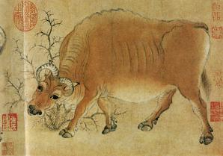
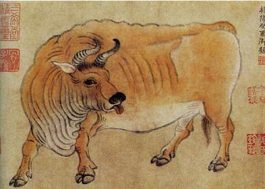
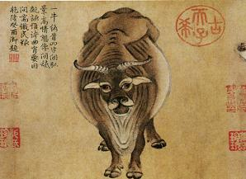
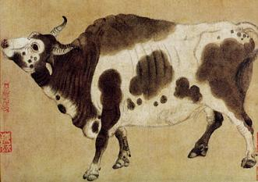
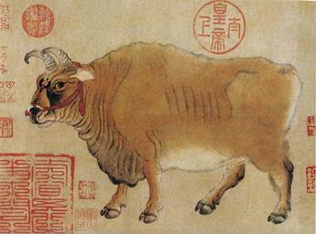
唐朝的雍容华贵
唐朝
韩滉的《五
牛图》。

Slide 17
二、中国古代绘画的起源与发展脉络
1、起源（原始社会）
2、从萌芽走向成熟（夏商周-春秋战国）
3、进一步发展（秦汉）
4、凸显个性的文人画的出现（魏晋南北朝）
5、“灿烂而求备”（隋唐）
A、人物画、花鸟画、山水画、壁画
B、代表：画圣吴道子《送子天王图》、敦煌壁画
C、特点：雍容华贵、吸收印度等外来美术风格.
D、时代背景：政治统一;经济繁荣;文明开放。

Slide 18
二、中国古代绘画的起源与发展脉络
1、起源（原始社会）
2、从萌芽走向成熟（夏商周-春秋战国）
3、进一步发展（秦汉）
4、凸显个性的文人画的出现（魏晋南北朝）
5、“灿烂而求备”（隋唐）
6、转折点（两宋时期）
A、代表：文人山水画：北宋统一——南宋偏安
风情画：北宋张择端《清明上河图》

Slide 19
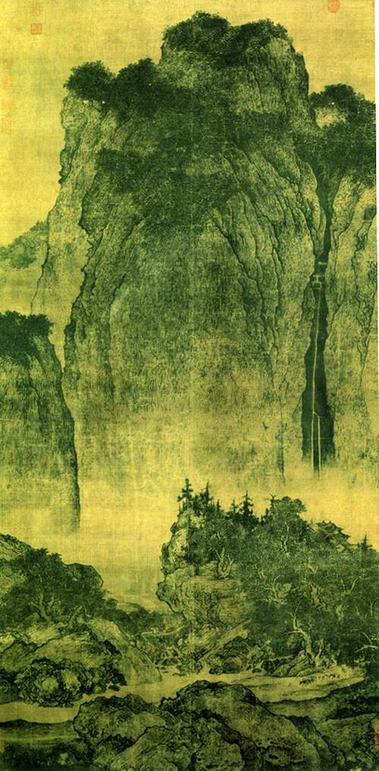
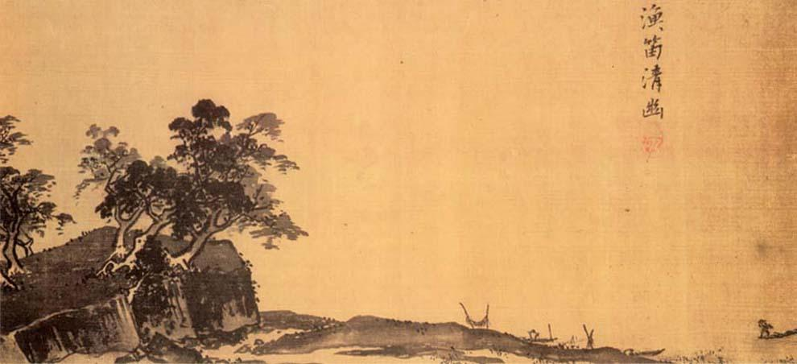
夏圭：《山水十二景》（局部）
残山剩水
北宋范宽《溪山行旅图》（台北）
Notes:
北宋气势宏伟、阳刚豪放、心态开阔
马远、夏圭作图多作“一角”、“半边”之景，构图别具一格，有“马一角”、“夏半边”之称，故他们的画作又被称为“残山剩水”。

Slide 20
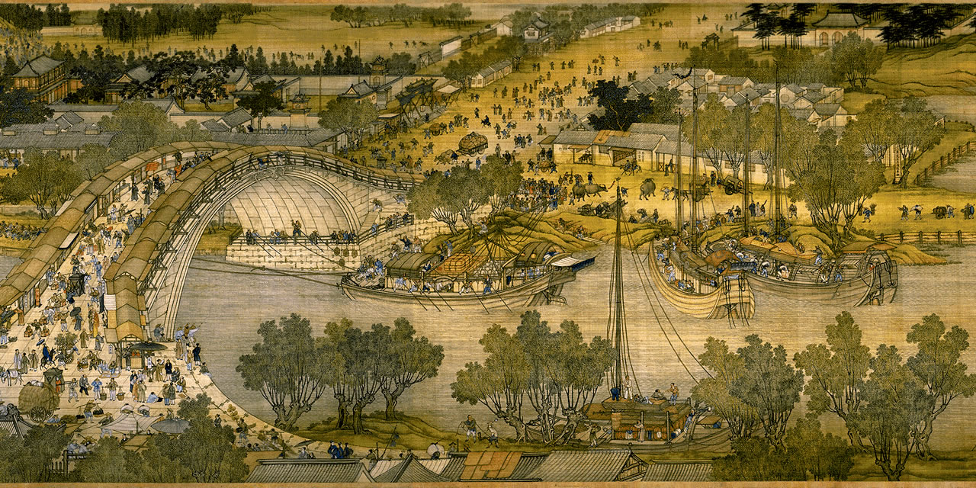
宋代绘画的最大亮点----民间风俗画
《清明上河图》张择端

Slide 21
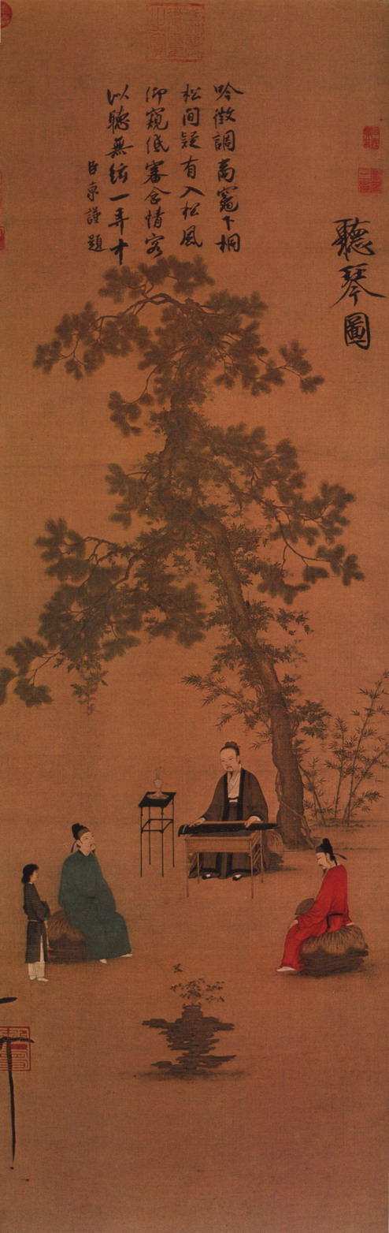
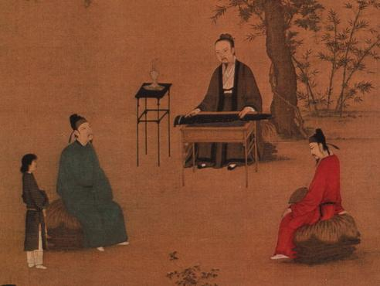
宋徽宗赵佶 不但书法独创一格，
而且又以画花鸟见长。他不仅建立了
皇家画院，而且还有考试制度。对中
国的绘画起了推动作用。
宋徽宗
的《听琴
图》及其局
部。

Slide 22
二、中国古代绘画的起源与发展脉络
1、起源（原始社会）
2、从萌芽走向成熟（夏商周-春秋战国）
3、进一步发展（秦汉）
4、凸显个性的文人画的出现（魏晋南北朝）
5、“灿烂而求备”（隋唐）
6、转折点（两宋时期）
A、代表：北宋张择端《清明上河图》
B、特点：宫廷画院活跃、风俗画是最大亮点、文人山水画更加注重意境
C、时代背景：商品经济发展；城市发展；民间文化日益繁荣；重文轻武的国策；文人阶层；理学的兴起。

Slide 23
二、中国古代绘画的起源与发展脉络
1、起源（原始社会）
2、从萌芽走向成熟（夏商周-春秋战国）
3、进一步发展（秦汉）
4、凸显个性的文人画的出现（魏晋南北朝）
5、“灿烂而求备”（隋唐）
6、转折点（两宋时期）
７、个性化、生活化（明清时期）
文人画、 风俗画

Slide 24
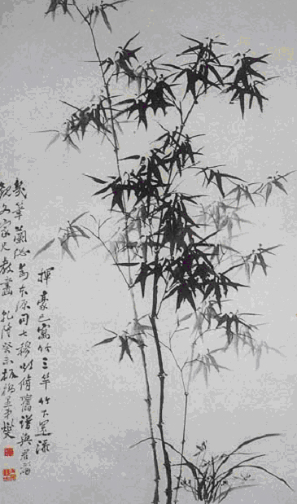
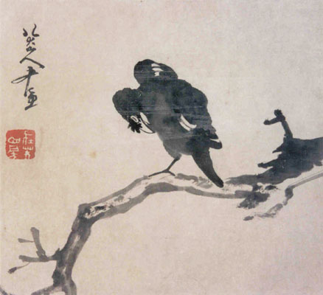
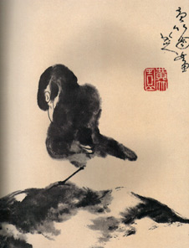
郑板桥的《兰竹图》
清初
八大山人
朱耷《安
晚册》之
四。

Slide 25
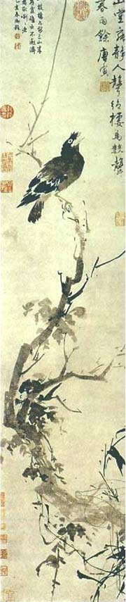
唐寅 枯槎鸲鹆图
明四家之一唐寅，初字伯虎。江苏吴县人。
“山空寂静人声绝，栖鸟数声春雨馀。”诗画映发，对象的神态和画家的情趣融为一体，寄寓了超凡脱俗的思想。
Notes:
明四家之一唐寅，初字伯虎。江苏吴县人。举乡试第一（解元）。后因科场舞弊案受牵连，功名受挫，又遭家难，后半生在苏州城西北桃花坞建一“桃花庵”，以卖文鬻画闻名天下。个人的挫折促使他无奈地取狂放与玩世的生活方式，“任逸不羁，颇嗜声色”，实则常借诗画宣泄心中郁愤。

Slide 26
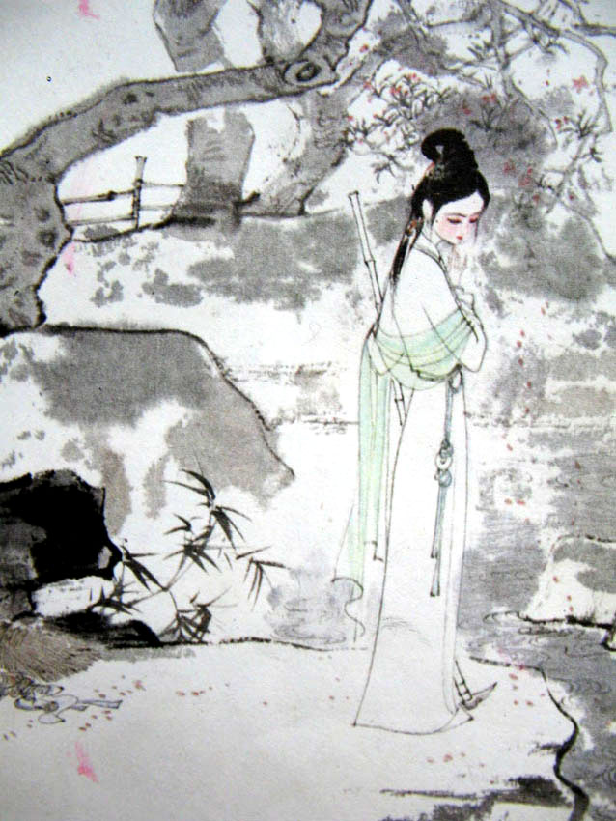
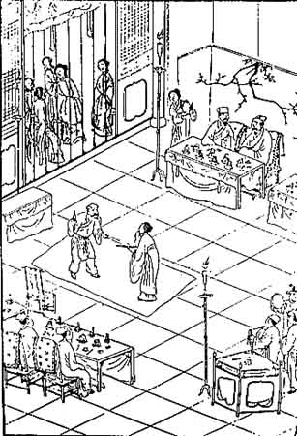
小说插图
明代小说插图
红楼梦小说插图

Slide 27
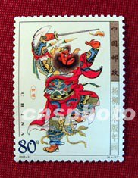
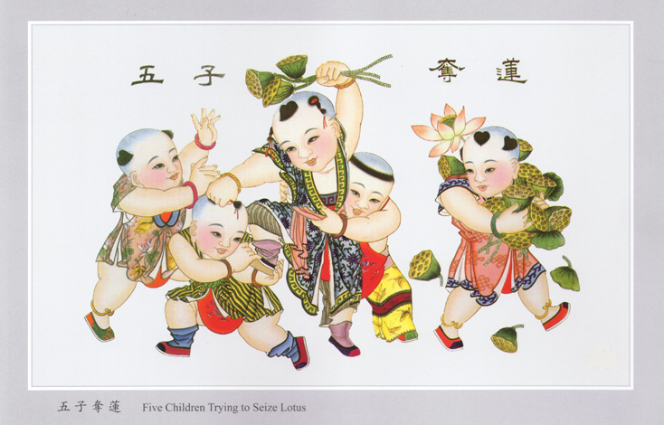
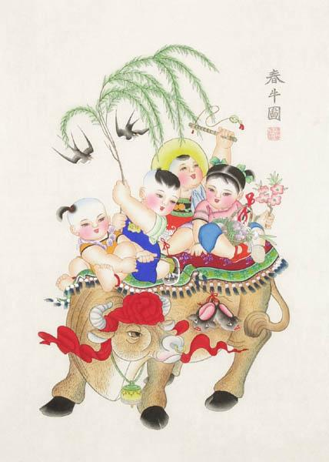
民间年画门神，俗称“喜画”，旧时人们在室内贴年画，户上贴门神，以祝新年吉庆驱凶迎祥。年画是中国民间最普及的艺术品之一。年画因一年更换，或张贴后可供一年欣赏之用，故称“年画”。
杨柳青年画

Slide 28
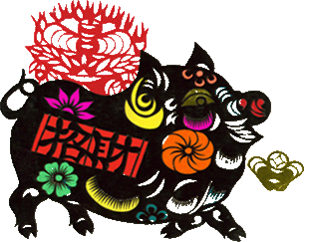
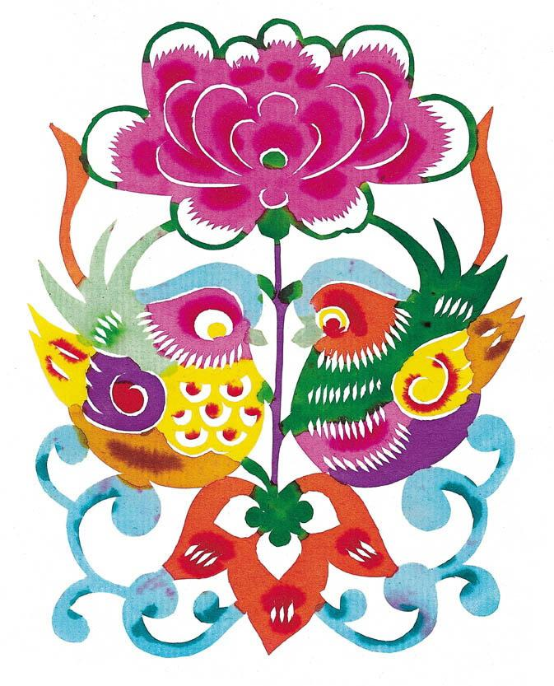
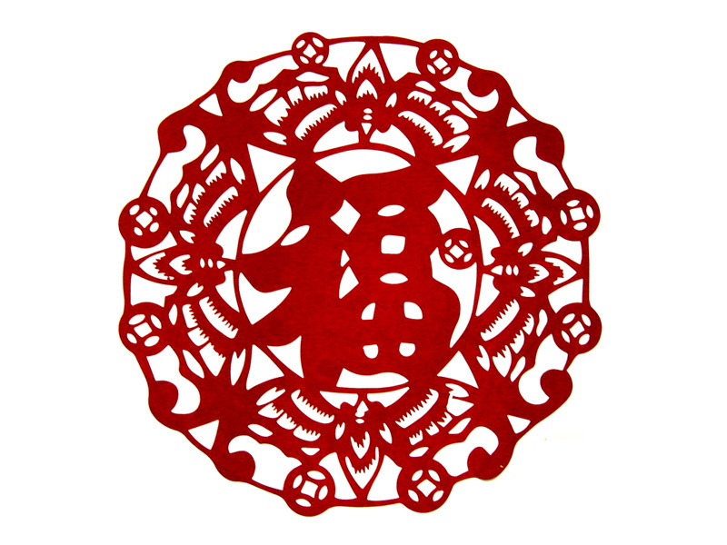
剪纸是一种在纸上剪出来的画。人们将剪好的图案贴在门楣，窗面灯笼等上面，以表达喜悦感情及生活感受，因此，我们又称剪纸为“剪画”或“窗花”。

Slide 29
二、中国古代绘画的起源与发展脉络
1、起源（原始社会）
2、从萌芽走向成熟（夏商周-春秋战国）
3、进一步发展（秦汉）
4、凸显个性的文人画的出现（魏晋南北朝）
5、“灿烂而求备”（隋唐）
6、转折点（两宋时期）
７、个性化、生活化（明清时期）
A、文人画：清八大山人、扬州八怪、唐寅——意境、个性
风俗画：小说中的插图—木刻版画；
具有实用性的民间风情画—年画、剪纸画等
Notes:
风俗画：1、时间：宋代以后
2、原因：商业的兴盛、城市的发展和文化的普及
3、概况：
①描绘市井生活的题材—《清明上河图》
②小说中的插图—木刻版画
③具有实用性的民间风情画—年画、剪纸画等

Slide 30
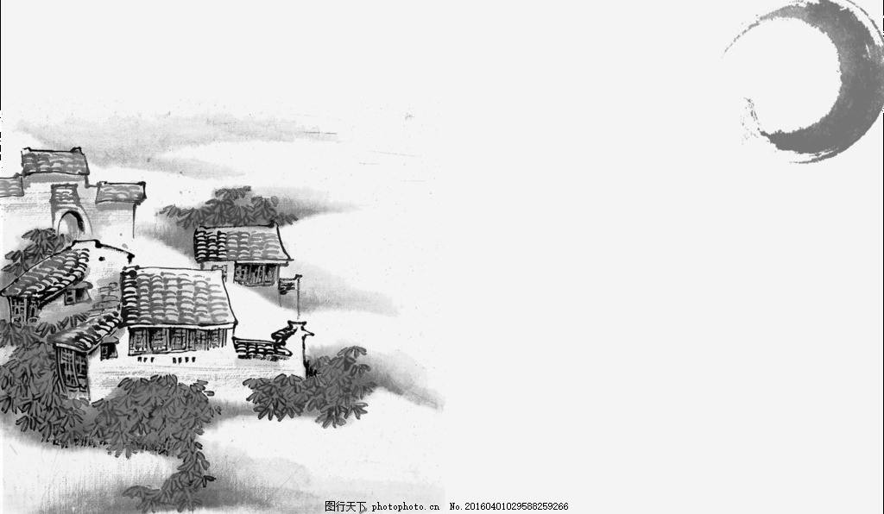
题外“画”

Slide 31
一、中国画
二、中国古代绘画的起源与发展脉络
三、中国古代绘画的基本特点
1、一方面盛行注重写实的宫廷和民间绘画;
另一方面出现了非功利、主写意的文人画.
2、分类：宫廷画、风俗画、文人画
3、线条艺术
4、在塑造民族性格.方面起了潜移默化的作用.

Slide 32
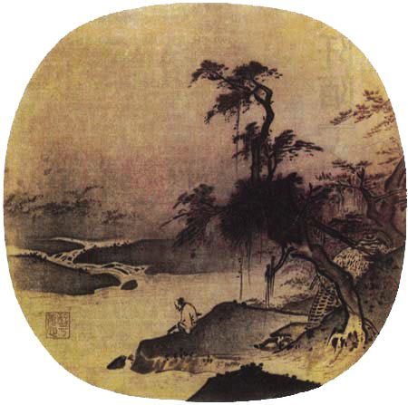
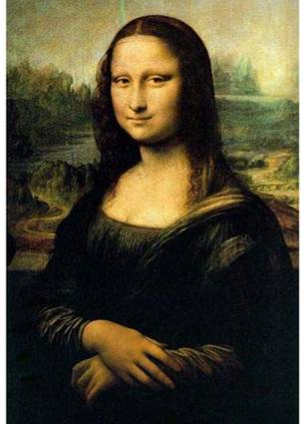
三、中国古代绘画艺术的特点
北宋夏圭《临溪抚琴图》
在西方的绘画中，人物占据了核心的位置。
得意忘形
中西绘画的审美特征区别是十分明显的，中国传统绘画重言志抒情，西方传统绘画则重模仿自然，中国绘画讲究意境美，西方传统绘画则重视人体美；中国传统绘画呈现出哲学化的审美倾向，西方传统绘画呈现出科学化的审美倾向。中国画的审美基点在于“意味”，西方绘画的基点从属于“再现”。
Notes:
参考：在西方的绘画中，人物占据了核心的位置。所谓核心位置有着双重的含义，一方面，是数量的巨大，另一方面，是人物在构图中所占据的核心位置。如众所周知的《蒙娜丽莎》、《最后的晚餐》，到现代主义诸大家（如毕加索、梵·高等人）的作品。这种以人物为核心的传统，就是西方艺术注重个人主义的人文主义文化传统的突出表现。而西方绘画中准确、谐调而科学的比例关系和透视关系，则是实证主义与科学精神的传统在绘画上的体现。反观中国的传统绘画，也是恪守着中国的文化传统。在这些浩如烟海的画作中，必须承认人物完全处于从属的地位。在宋朝范宽的《溪山行旅图》等作品中，经常可以看到在一幅高度在2米左右的山水画中，若有可怜的人物，几乎让人找不到，与《蒙娜丽莎》的人物占据了画面的五分之四，恰好相映成趣。道理说来很简单：崇尚自然秩序的道家传统的确认为人在自然界中就是那么一点点大，正像苏轼说的：“寄蜉蝣于天地，渺沧海之一粟”。而明清小品画更是花鸟虫鱼，几乎没有人的位置；自然本位主义实在是中国绘画的一大传统。
中国绘画追求形象之外的意，线条与超然的色彩更能充分表达主观情感，成为东方美术造型的主要手法。欧洲人致力于物象自然属性的研究，造型艺术便充分利用了自然科学，借助明暗规律光与色的关系，空间、体积、结构、运动的表现成为主要造型依据。中国审美的本质在于尚意、领悟，对真实的理解是物体对应人情思后“升华了的真实”，西方的审美本质是尚行的，他们认为造型艺术的认识必须是由感性到理性的认识。而理性认识必须有明确的定义，审美必须有客观依据，有准确的概念，推斥了东方的“领悟性”，重视自然得人的美感及生活体验的功用。

Slide 33
时代 | 画种 | 绘画风格 | 时代特征 | 代表人物及特点
自然生动，质朴粗犷而不失浪漫
新石器
岩画
浪漫神秘不失古拙
战国、汉
帛画
社会动荡，士人群体形成
魏晋
文人画
凸显个性
顾恺之“以形写神
唐代
画种繁多
雍容华贵
政治统一，经济繁荣推动文化发展
“吴道子”吴带当风
文人阶层；理学
文人山水画
注重意境
马远、夏圭“残山剩水”
宋元
世俗风情画
商业；城市；文化普及
张择端
描绘市井生活
文人画
不拘成法
时代变化社会动荡
八大山人，风格奇特
明清
民间绘画
木刻版画、年画、布贴画、剪纸画（充满生活气息）

Slide 35
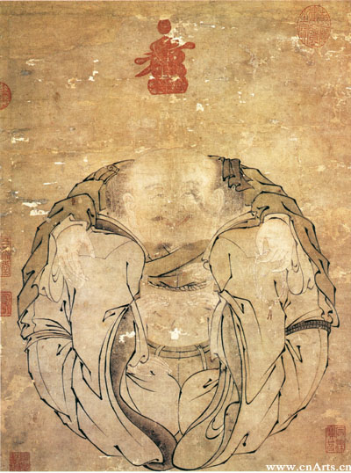
明清的怪僻清新
由于地域、理念、师友等各种原因及时代的变化和社会的动荡，明清出现了一些风格奇特的画家。
明宪宗朱见深这幅画构图非
常绝妙。粗看之下似一笑面弥勒
盘腿而坐，体态浑圆。细看却是
三人合一。当年陶渊明与道士陆
修静访高僧慧远，临别相送，不
觉过虎溪（慧远送客从不过虎
溪），引起虎啸，三人相视大笑,
世称“虎溪三笑”。
《一团和气图》

Slide 36
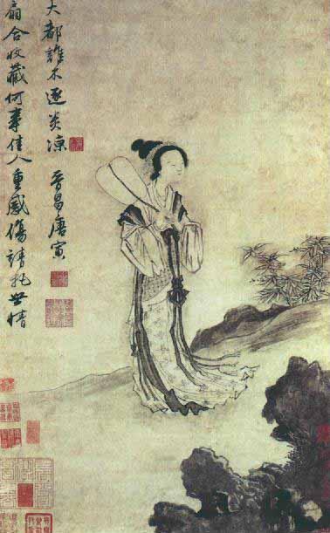
明清的怪僻清新
明代唐寅（唐伯虎）
所画《秋风纨扇图轴》，
左上角题诗云：“秋来纨
扇合收藏，何事佳人重感
伤。请把世情详细看，大
都谁不逐炎凉？” 由此点
明作品的主题，以生活中
见惯的细琐小事，讽喻政
治生活中的附炎趋势，追
名逐利的丑态。
《秋风纨扇图轴》

Slide 37
中国画与西洋画的区别
中国画盛用线条，西洋画线条都不显著。
中国画不注重透视法，西洋画极注重透视法。
中国画不讲解剖学，西洋人物画很重解剖学。
中国画不重背景，西洋画很重背景
东洋画题材以自然为主，西洋画以人物为主。
Notes:
从美术史的角度讲，民国前的都统称为古画。国画在古代无确定名称，一般称之为丹青.
主要指的是画在绢、宣纸、帛上并加以装裱的卷轴画。汉族传统绘画形式是用毛笔蘸水、墨、彩作画于绢或纸上，这种画种被称为“中国画”，简称“国画”。
工具和材料有毛笔、墨、国画颜料、宣纸、绢等，题材可分人物、山水、花鸟等，技法可分工笔和写意。

